Slide 1



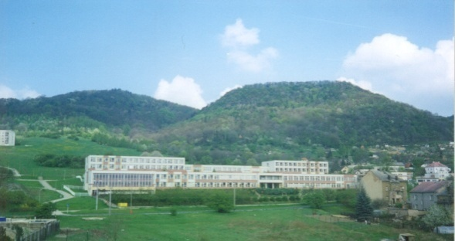
ZÁKLADNÍ ŠKOLA ÚSTÍ NAD LABEM, HLAVNÍ 193, 403 31
Tel.:472731819, 472731253 Tel.řed./fax:472731480, e-mail:skola@zsmojzir.cz
VÝUKOVÝ MATERIÁL ZPRACOVANÝ V RÁMCI PROJEKTU
MODERNÍ ŠKOLA
Registrační číslo projektu: CZ.1.07/1.400/21.3095

Slide 2
Číslo klíčové aktivity: III/2
Název klíčové aktivity:
Inovace a zkvalitnění výuky prostřednictvím ICT
Autor. Mgr. Radka Kainová
Vytvořeno: 5. 11. 2012
Ročník: 4.
Vzdělávací oblast: ANGLICKÝ JAZYK – URČOVÁNÍ ČASU
Anotace: Výukový materiál je určen pro žáky 4. ročníku. Slouží k pochopení určování času v anglickém jazyce a jeho procvičení.

Slide 3
What time is it?
What‘s the time?
Kolik je hodin?

Slide 4
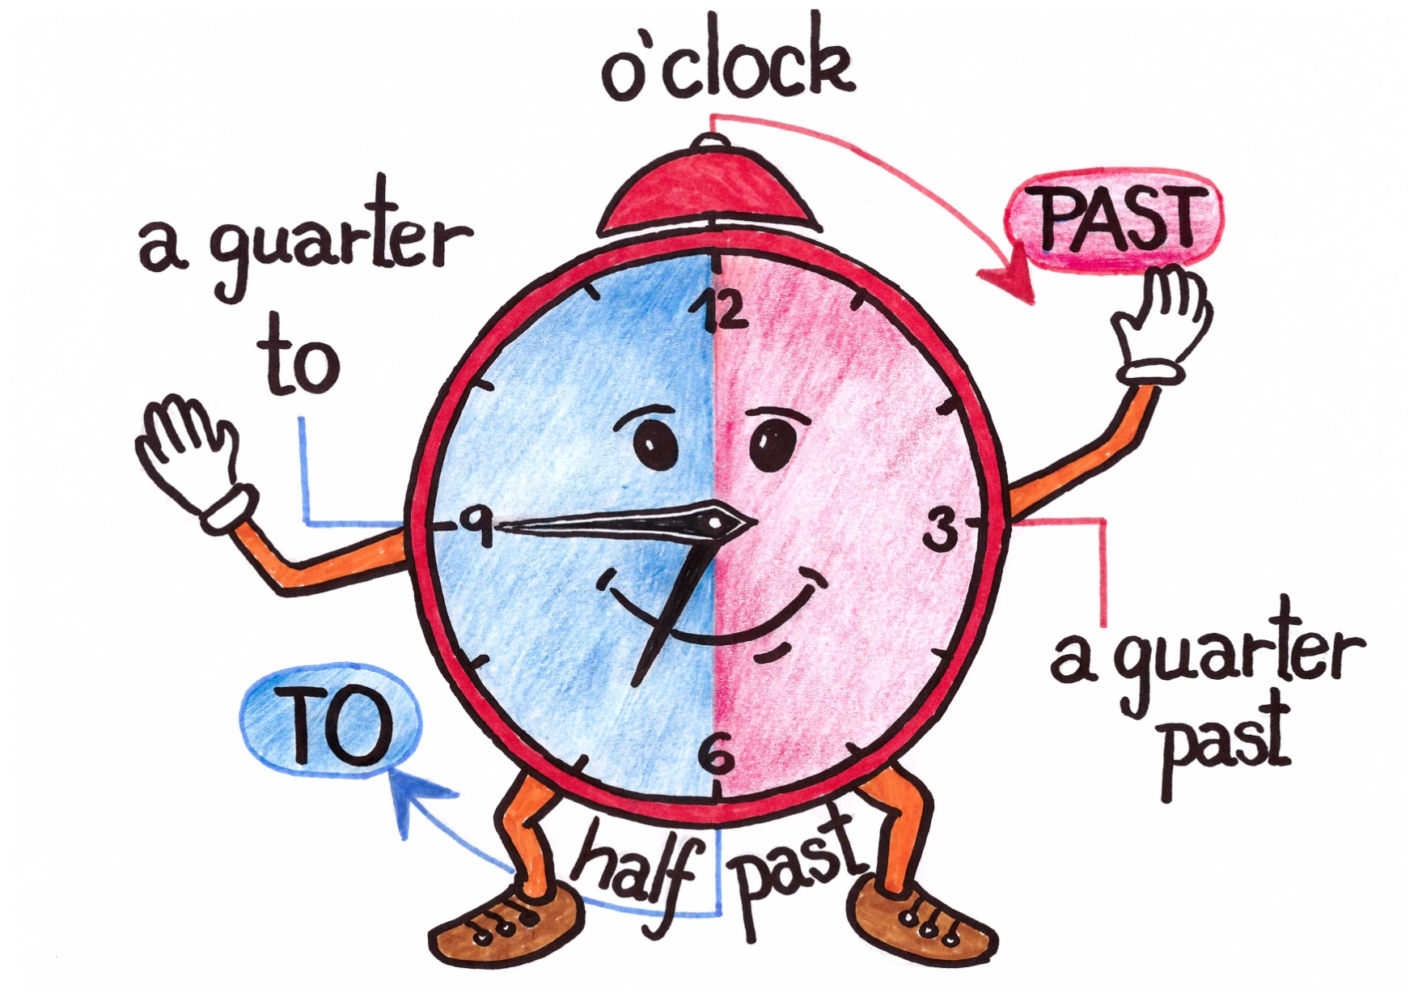

Slide 5
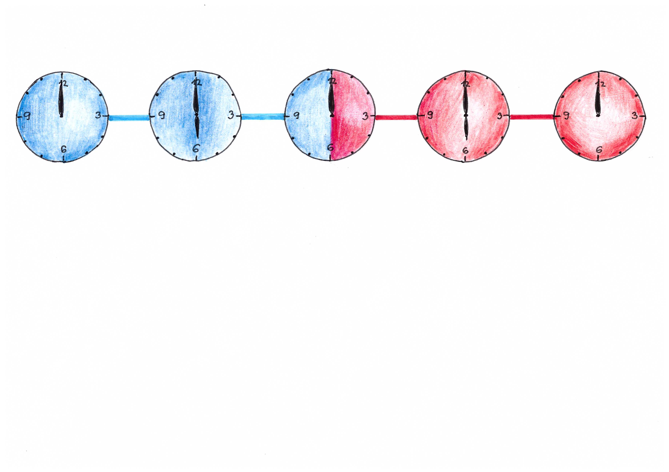
NIGHT
MORNING
AFTERNOON
EVENING
A.M.
A.M.
P.M.
P.M.
00:00
06:00
12:00
18:00
24:00
When?
At six o‘clock.

Slide 6
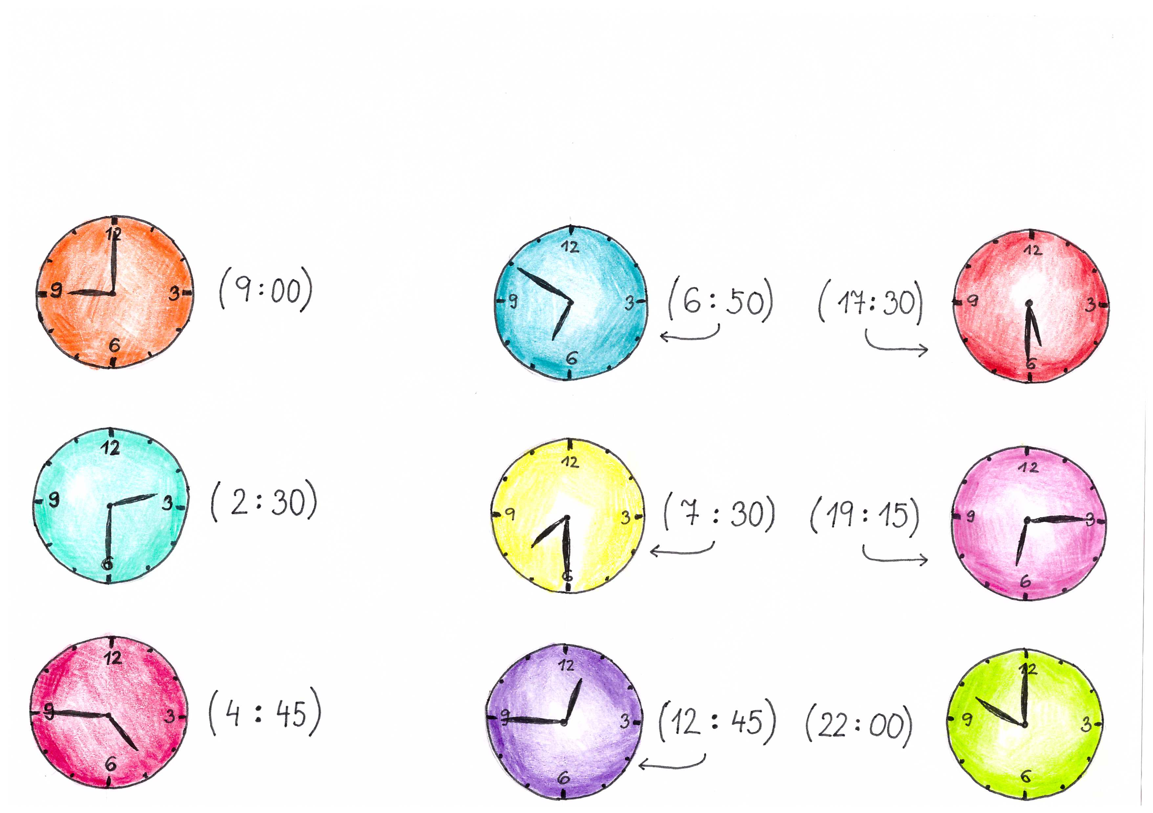
What time is it?
It‘s nine o‘clock.
It‘s ten to seven.
It‘s half past five.
It‘s half past two.
It‘s half past seven.
It‘s a quater past seven.
It‘s a quater to five.
It‘s a quater to one.
It‘s ten o‘clock.

Slide 7
Zdroj: vlastní kresby autorky

